Slide 1
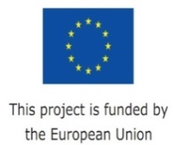
Znanost in znanje o gozdu, gozdarstvu in lesarstvu
Gozd in les – Slovenski gozd za Slovenijo, Znanstveni posvet, SAZU, 24.10.2014
Hojka Kraigher¹, Špela Velikonja^{1,2}, Miha Humar³, Primož Simončič¹
Gozdarski inštitut Slovenije & Biotehniška fakulteta Univerze v Ljubljani

Slide 2
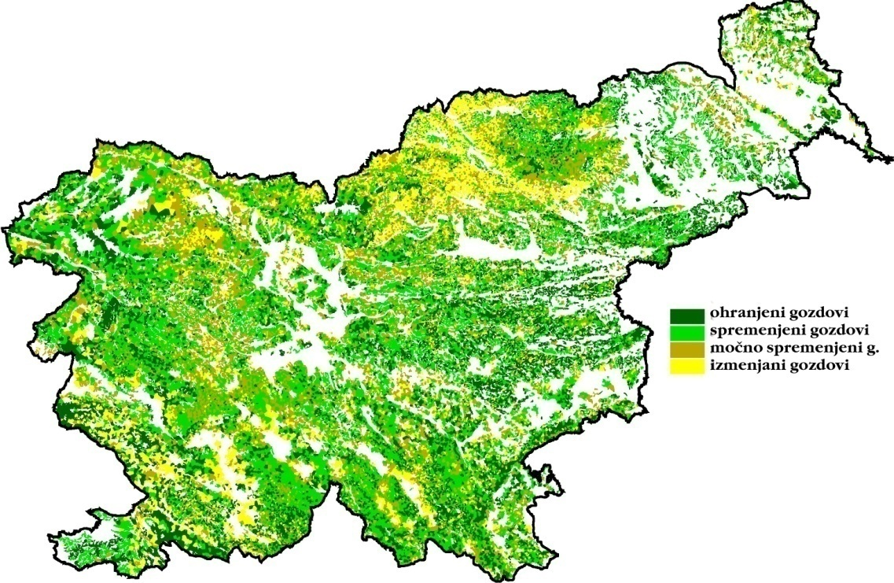
Slovenski gozd in gozdarstvo
Biodiverzitetno vroči pas Evrope
Blizu 60% površine Slovenije, 232x10⁶ m³ lesne zaloge
3300 vrst rastlin, 330 lesnih, 75 vrst gozdnega drevja
87% gozdov naravno sestavo drevesnih vrst
Gozdovi – veliki ohranjeni ekosistemi
GIS 2001

Slide 3
Slovenski gozd in gozdarstvo temelji na trajnostnem mnogonamenskem gospodarjenju z gozdovi
Trajnostno gospodarjenje je tradicionalno vgrajeno v koncept slovenskega gozdarstva (Gozdni redi od 15. st. dalje, npr. GR Marije Terezije 1774)
Temeljni zakon o gozdovih (1961; 1974); Zakon o gozdovih (1993); ZGRM (2002)
Program razvoja gozdov (1996) in Resolucija o Nacionalnem gozdnem programu (ReNGP, 2007)
Strategija ohranjanja biotske raznovrstnosti v Sloveniji (2001/2002: zasnovana na CBD 1992/1996/2011, ZON 1999, ZVNSR 1998/2002 ...) – v obnovi 2014;
Okvirna konvencija Združenih narodov o podnebnih spremembah (UNFCCC, 1994), Kjotski protokol (1997), OP TGP (2009 in 2014), Konvencija o biološki raznovrstnosti (1993); aktivnosti FAO (npr. GPA-FGR; SoW-FGR; SoW-BFA);
Programi in resolucije Ministrskih konferenc o varovanju gozdov v Evropi (MCPFE – FOREST EUROPE, 1990, 1993, 1998, 2003, 2007, 2011 ), Gozdarska strategija EU in Nova gozdarska strategija EU(1998; 2013), Legally Binding Agreement on Forests in Europe (2011), EU Adaptation strategy to Climate Change (2013), EU Biodiversity strategy (do 2020), ter izvedbeni programi FE resolucij, npr. EUFORGEN
Program razvoja podeželja (RDP) in Kmetijski Sklad za RP (EAFRD; 2013) priporočata, da se „vsaj 30% sredstev nameni za okoljske vloge gozdov, klimatske spremembe in ohranjanje gozdnih genskih virov“ v MS
Strategija pametne specializacije Slovenije (2014?): gozdarstvo in biodiverziteta

Slide 4
Klasična področja raziskav v Sloveniji sovpadajo z IUFRO klasifikacijo
Glavna področja raziskav:
Gojenje gozdov
Fiziologija in genetika
Gozdna tehnika in organizacija dela
Gozdne inventure, modeliranje in gozdnogospodarsko načrtovanje
Gozdni proizvodi
Socio-demografski vidiki gozdov in gozdarstva
Zdravje gozda
Gozdna ekologija / okolje
Gozdna/-arska politika in ekonomika
Obstoječe posebne delovne skupine:
Mednarodna gozdarska politika
Viri za prihodnost
Gozd in voda
Biodiverziteta in ekosistemske storitve
Bioenergija gozdov
Gozdovi in klimatske spremembe
Gozdovi za ljudi
Izobraževanje o gozdni znanosti
Tradicionalna znanja v gozdarstvu
Gozdovi in zdravje ljudi
Posebni programi: Posebni program za razvoj kapacitet; SilvaVoc terminologija; Svetovni gozdovi, družba in okolje

Slide 5
Les in predelava lesa – stanje in smernice
V Sloveniji deluje okoli 850 podjetij na področju lesarstva.
V zadnjih 20 letih je prišlo do velikega prestrukturiranja
Velika podjetja so propadla
Nastalo je več manjših in srednjih podjetij (potrebujejo podporo za razvoj)
Težišče se je iz proizvodnje pohištva preselilo na materiale, gradnjo, rabo lesa v biorafinerijah…
Prestrukturiranju je sledilo tudi raziskovalno razvojno delo.
Raziskovalno delo je osredotočeno na:
Rast in ksilogenezo, biološki vzroki kvalitete lesa
Preiskave lesa kot materiala (mehanske lastnosti, odpornost lesa…)
Razvoj novih materialov na osnovi lesa za nove namene uporabe.
Les kot vir dragocenih kemikalij in surovin (prehranska dopolnila, nanoceluloza…)

Slide 6
Gozd in les sta strateški prioriteti Slovenije
Gozd je osnovna značilnost Slovenije, zagotavlja vrsto proizvodnih, okoljskih, biodiverzitetnih, socialnih funkcij
Ogrožajo ga biotski in abiotski dejavniki okolja, predvsem pa antropogeno pogojeni stresi in motnje:
klimatske spremembe in onesnaževanje prvin okolja;
urbanizacija;
požari, krčitve in fragmentacija gozdov;
izgube habitatov;
invazivne tujerodne vrste;
nenadzorovana uporaba gozdnega semena in sadik;
izginevanje in izguba krajevnih ras in avtohtonih populacij;
neustrezna raba težke mehanizacije, degradacija tal, …

Slide 7
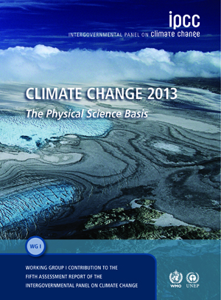
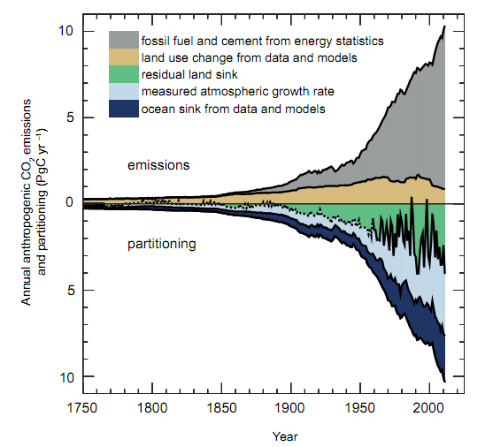
Področja in zahteve zadnjih 20 let: Viri in ponori C v svetu
Izmerjene vrednosti CO₂ v atmosferi
Gozdni ekosistemi pomembno prispevajo k dinamiki C – procese uravnavajo kompleksni in občutljivi odnosi v združbah organizmov v njih

Slide 8
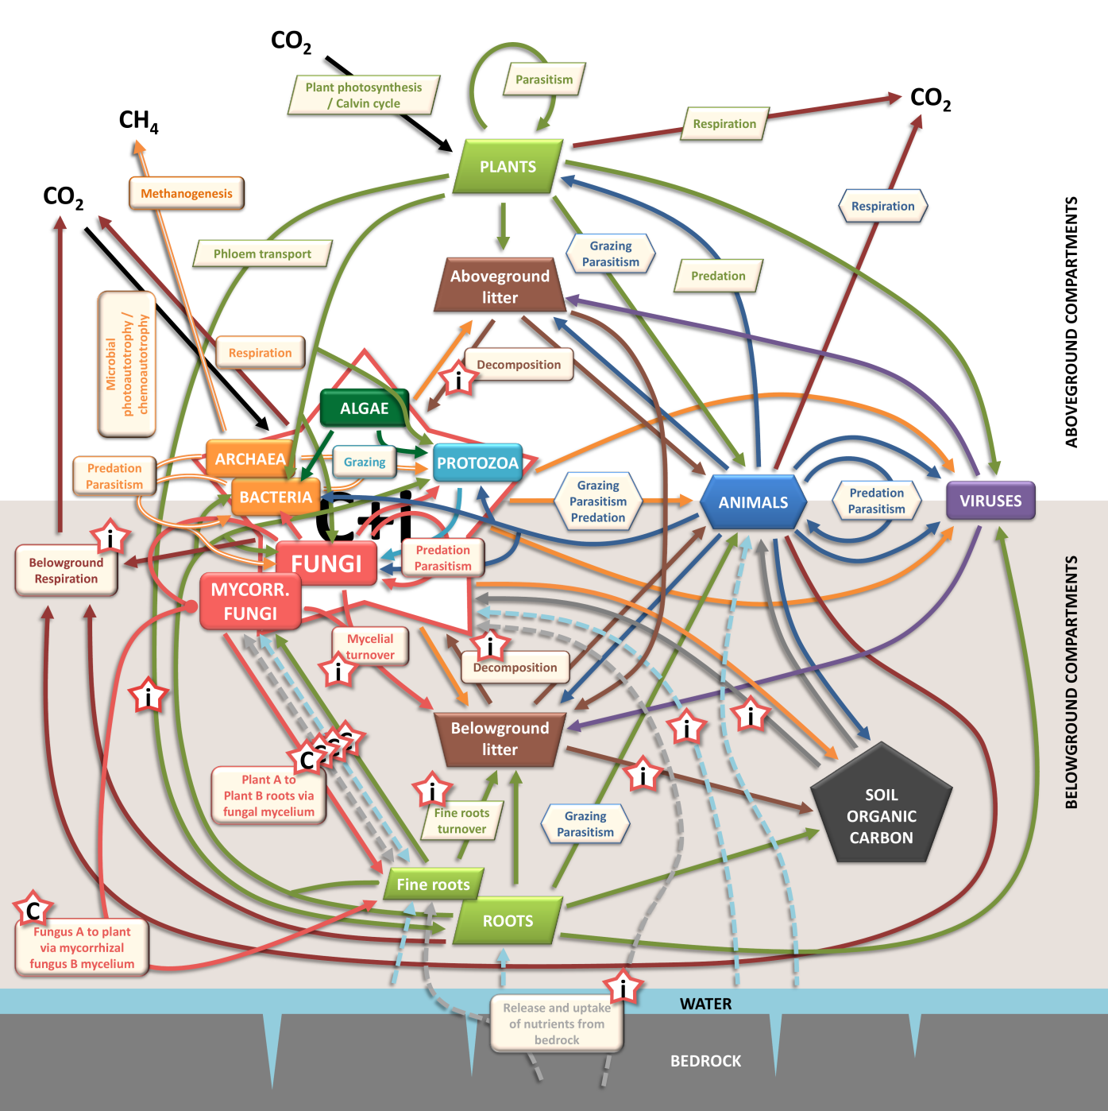
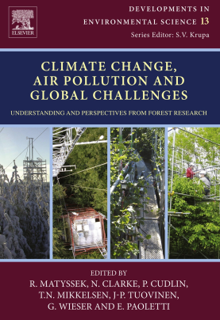
Gozdni ekosistemi so odvisni od biotske pestrosti
Kompleksnost odnosov in procesov v gozdnih tleh je slabo raziskano področje - stičišče inter-, multi- in trans-disciplinarnih raziskav.

Slide 9
Spremljanje ogroženosti & stabilnosti gozdov: razvoj sistema genetskega monitoringa
Sposobnosti gozdov na prilagajanje spremembam v okolju je vse bolj ogrožena
Najbolj so ogrožene vrste in populacije z majhno genetsko pestrostjo, manj sposobne za disperzijo in z veliko fragmentacijo rastišč.
Klimatske spremembe
Genetska variabilnost je del biotske pestrosti, ki omogoča ohranjanje prilagoditvenega potenciala populacij gozdnega drevja.
Ohranjanje biodiverzitete: genetske, vrstne, ekosistemske
Sistemi monitoringov omogočajo spremljanje sprememb stanja gozdov v času in prostoru glede na stresne dejavnike, in vpogled v vzroke in posledice stresa za gozdne ekosisteme.
Genetski monitoring je sestavni del gospodarjenja z gozdnimi genskimi viri z namenom ohranjanja genetske pestrosti.
Genetski monitoring
Obstoječi monitoringi
Z genetskim monitoringom spremljamo spremembe genetske pestrosti populacij gozdnega drevja v času. Je poseben del biomonitoringa, ki prispeva k ohranjanju biotske pestrosti gozdnih ekosistemov.
Konvencija o ohranjanju biotske pestrosti (CBD) – predvideva vzpostavitev monitoringa in kontrole sestavin biotske pestrosti.

Slide 10
Znanstveno publiciranje v gozdarstvu in lesarstvu
Raziskave z potrebe razvoja temeljnih znanj o delovanju gozda in sonaravnega gospodarjenja z gozdovi v podporo vsem funkcijam gozdov
Raziskave in razvoj za potrebe slovenskega gozda in gozdarstva –za potrebe javne gozdarske službe, npr. bolezni, škodljivci in invazivne tujerodne vrste, ohranjanje gozdnih genskih virov, monitoringi stanja in zdravja gozdov, gozdne inventure, gozdna tehnika
Raziskave za potrebe državnih obvez in poročanj – javna okoljska služba – dinamika ogljika v gozdnih ekosistemih, lesna veriga, (dendro)kronologija in podnebje nekoč in danes,…
Zahteve po mednarodnem priznavanju in izmenjavi znanj – javna raziskovalna služba - publiciranje v mednarodnih revijah, mednarodno sodelovanje in strategije razvoja gozdov, znanja in znanosti o gozdu in gozdarstvu
Pridobivanje virov financiranja v domačih in mednarodnih sistemih – sistemi evaluacije znanstvenega dela doma in v tujini → vplivajo na sistem znanstvenega publiciranja

Slide 11
Znanstveno publiciranje v gozdarstvu in lesarstvu
Število monografij / poglavij
Bibliometrija treh programskih skupin na področju gozdarstva in lesarstva (2004 – 2014)
Podatki iz baze SICRIS na dan 29. 09. 2014 | Vodja | Točke | A'' | A' | A1/2 | N Cit 10 let | Č Cit 10 let | Cit / delo | h-index | Nh-index
Gozdna biologija, ekologija in tehnologija | Kraigher Hojka | 9802,39 | 1083.32 | 4423.89 | 6006.11 | 3074 | 3343 | 135 | 29,00 | 28,00
Gozd, gozdarstvo in obnovljivi viri | Diaci, Jurij | 7.366,89 | 61,28 | 2.789,42 | 3.991,92 | 1113 | 1.058,00 | 102,00 | 18,00 | 17,00
Les in lignocelulozni kompoziti | Humar Miha | 11.473,51 | 1.477,17 | 3.591,77 | 5.586,32 | 2013 | 1.725,00 | 81,00 | 21,00 | 21,00

Slide 12
Znanstveno publiciranje v gozdarstvu in lesarstvu

Slide 13
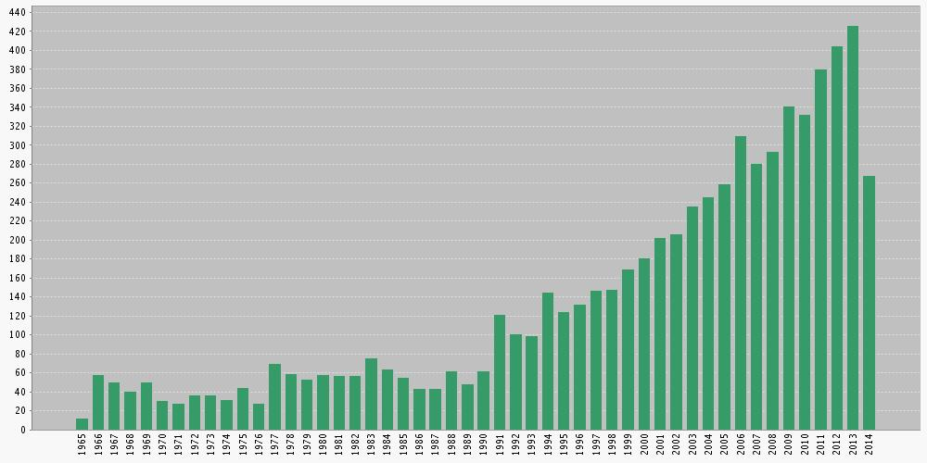
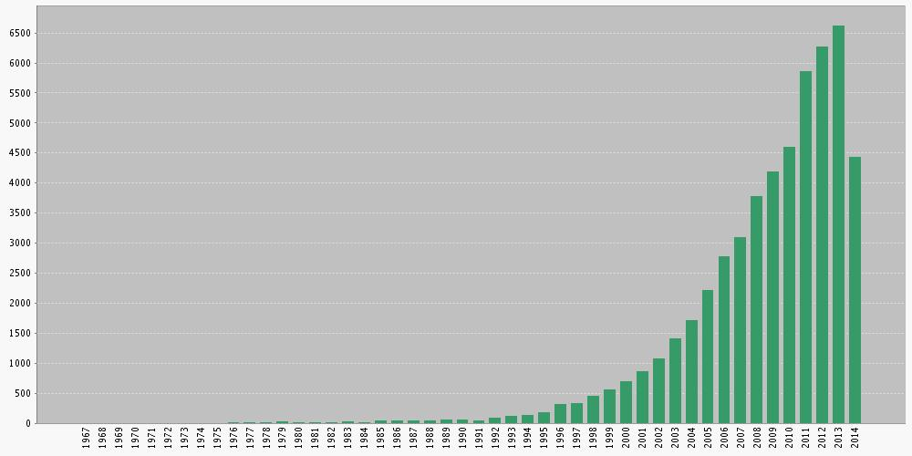
Znanstveno publiciranje v gozdarstvu
Število publikacij v WoS & Scopus
Število publikacij v WoS
Število citatov v WoS & Scopus

Slide 14
Znanstveno publiciranje v gozdarstvu in lesarstvu - slovenski avtorji v WoS

Slide 15
Financiranje 4.01 v zadnjih letih
Št. MR na področju BV leta 2007 36, leta 2014 15

Slide 16
Financiranje GIS po virih 2002-2014

Slide 17
Prihajajoči izzivi in mednarodna vpetost
Veliki ohranjeni in biodiverzitetno pestri gozdni ekosistemi,
Uspešno sodelovanje prostorsko ustrezne gozdno-načrtovalske prakse in raziskovalne sfere,
Mednarodna vpetost v evropsko gozdarsko raziskovalno in inovacijsko sfero (EUFORIA), sodelovanje v evropskih inštitucijah,
V svetu znana vloga slovenskega gozdarstva v razvoju sistemov dinamičnega ohranjanja sonaravno gospodarjenih gozdov,
Vodilna vloga slovenskih raziskovalcev pri razvoju in implementaciji sistemov monitoringov procesov in biodiverzitete,
Sodobne laboratorijske, metodološke in človeške – znanstvene kapacitete,
So temelji za razvoj in priznanje znanosti in znanja o gozdu, gozdarstvu in lesarstvu v Sloveniji,
V kolikor bo gozdu, gozdarstvu in lesarstvu priznano mesto, ali vsaj omemba, v strateških dokumentih razvoja Slovenije.

Slide 18
Hvala za pozornost!
Zahvale:
SAZU za organizacijo in podporo
gozdu, gozdarstvu in lesarstvu
Trajanje: 1.10.2012 – 30.3.2016
Partner: GIS + 8 podpornih CP
Vrednost projekta: 2,9 M EUR
Prispevek EU: 100%
Trajanje: 1.7.2014 – 30.6.2020
6 partnerjev iz 3 držav + eksperti SEE in EUFORGEN
Vrednost projekta: 5,48 M EUR
Prispevek EU: 2,73 M EUR
LIFE13 ENV/SI/000148

